Slide 1


语音识别设备操作与使用培训
培训对象：系统操作员
培训日期：2026.3.14

Slide 2

培训目标|
GOAL
1
了解设备组成与系统主要界面
2
掌握开机、采集、停止和日志查询流程
3
会判断说话人、指令命中和转发状态
4
会处理常见故障并完成日常维护

Slide 3
目录 | CONTENT
1
系统概述
2
系统与硬件
3
页面与功能
4
标准操作流程
5
状态说明与常见问题
6
培训总结

Slide 4
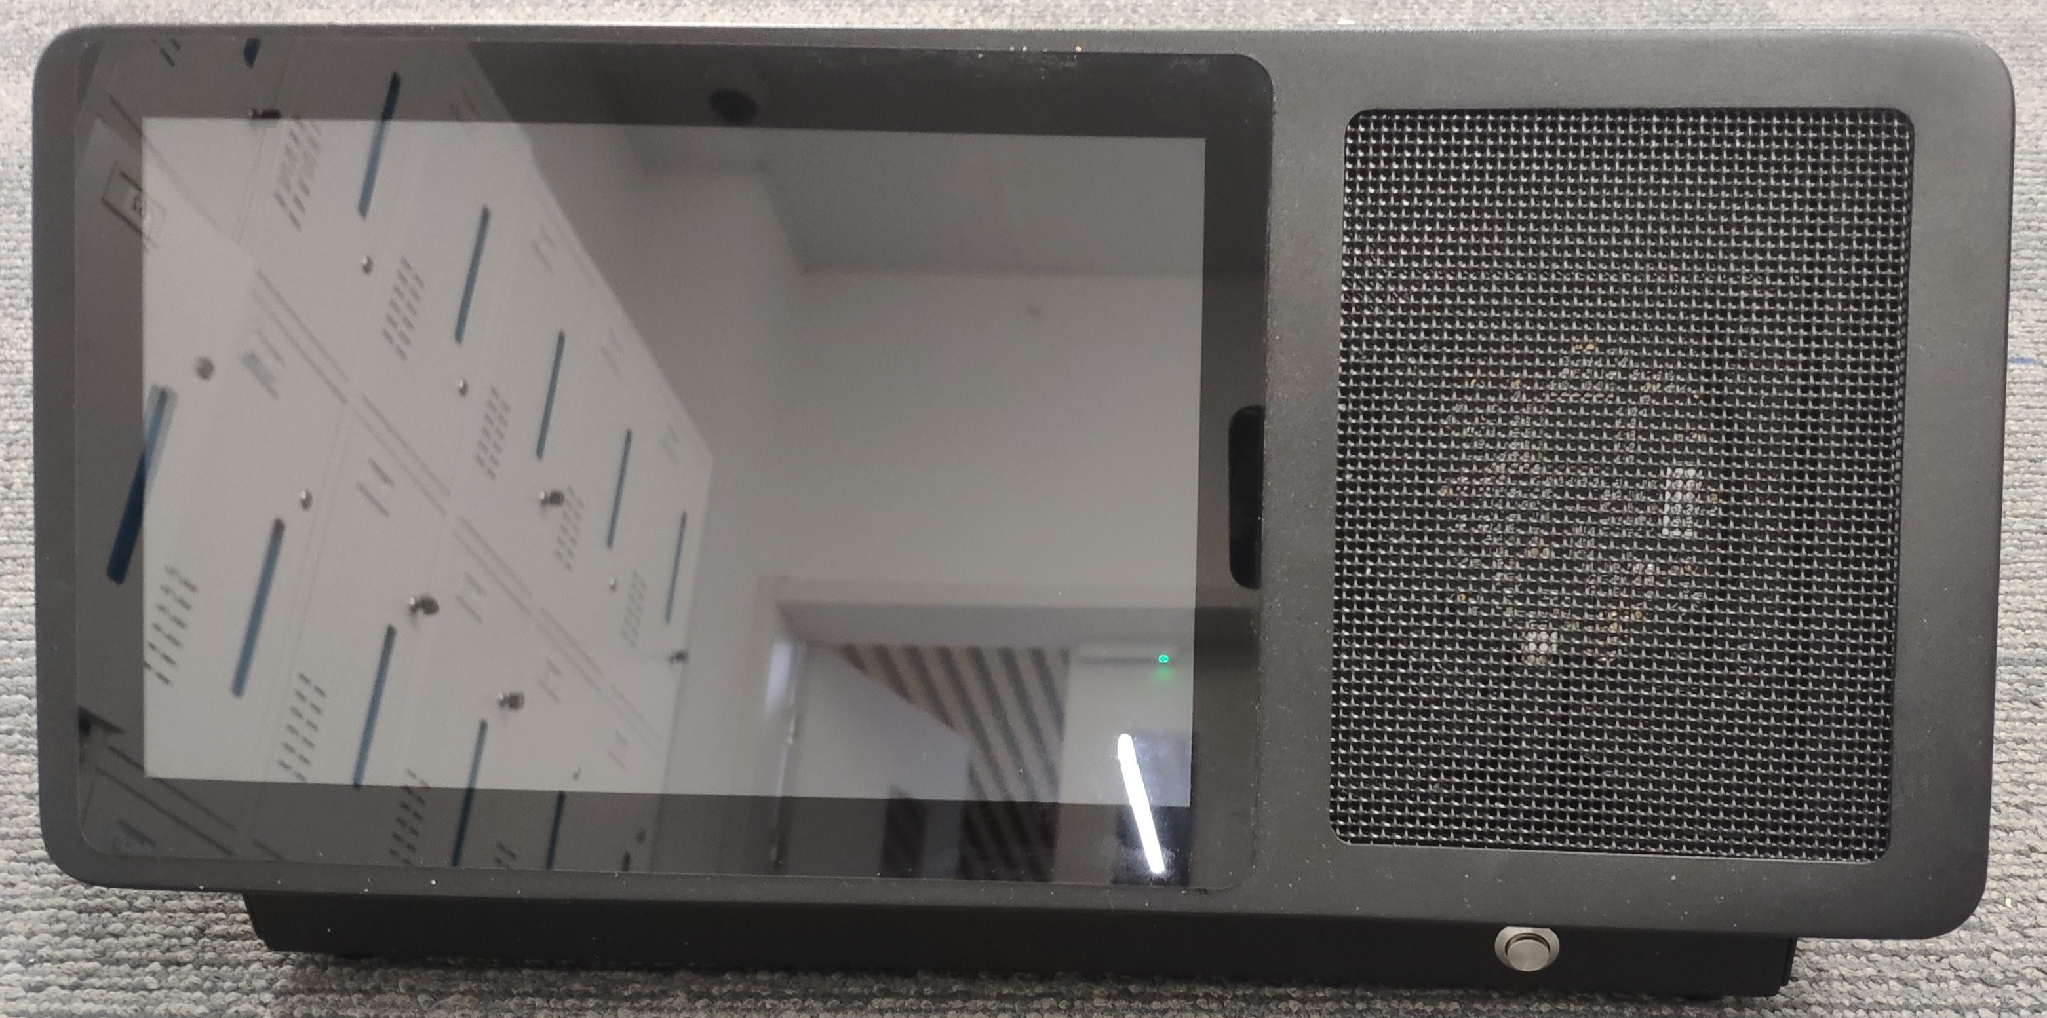
1 系统概述
本设备用于采集现场语音、实时转写文字、识别当前主说话人、判断是否命中预设指令。操作员主要关注“能否采集、文字是否正常、说话人是否正确、指令是否转发成功”四项结果。
设备与系统示意

Slide 5
目录 | CONTENT
1
系统概述
2
系统与硬件
3
页面与功能
4
标准操作流程
5
状态说明与常见问题
6
培训总结

Slide 6

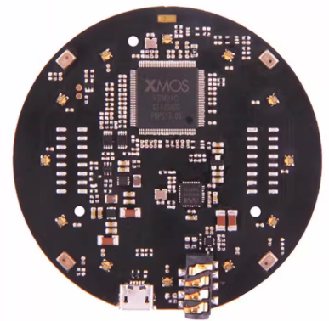
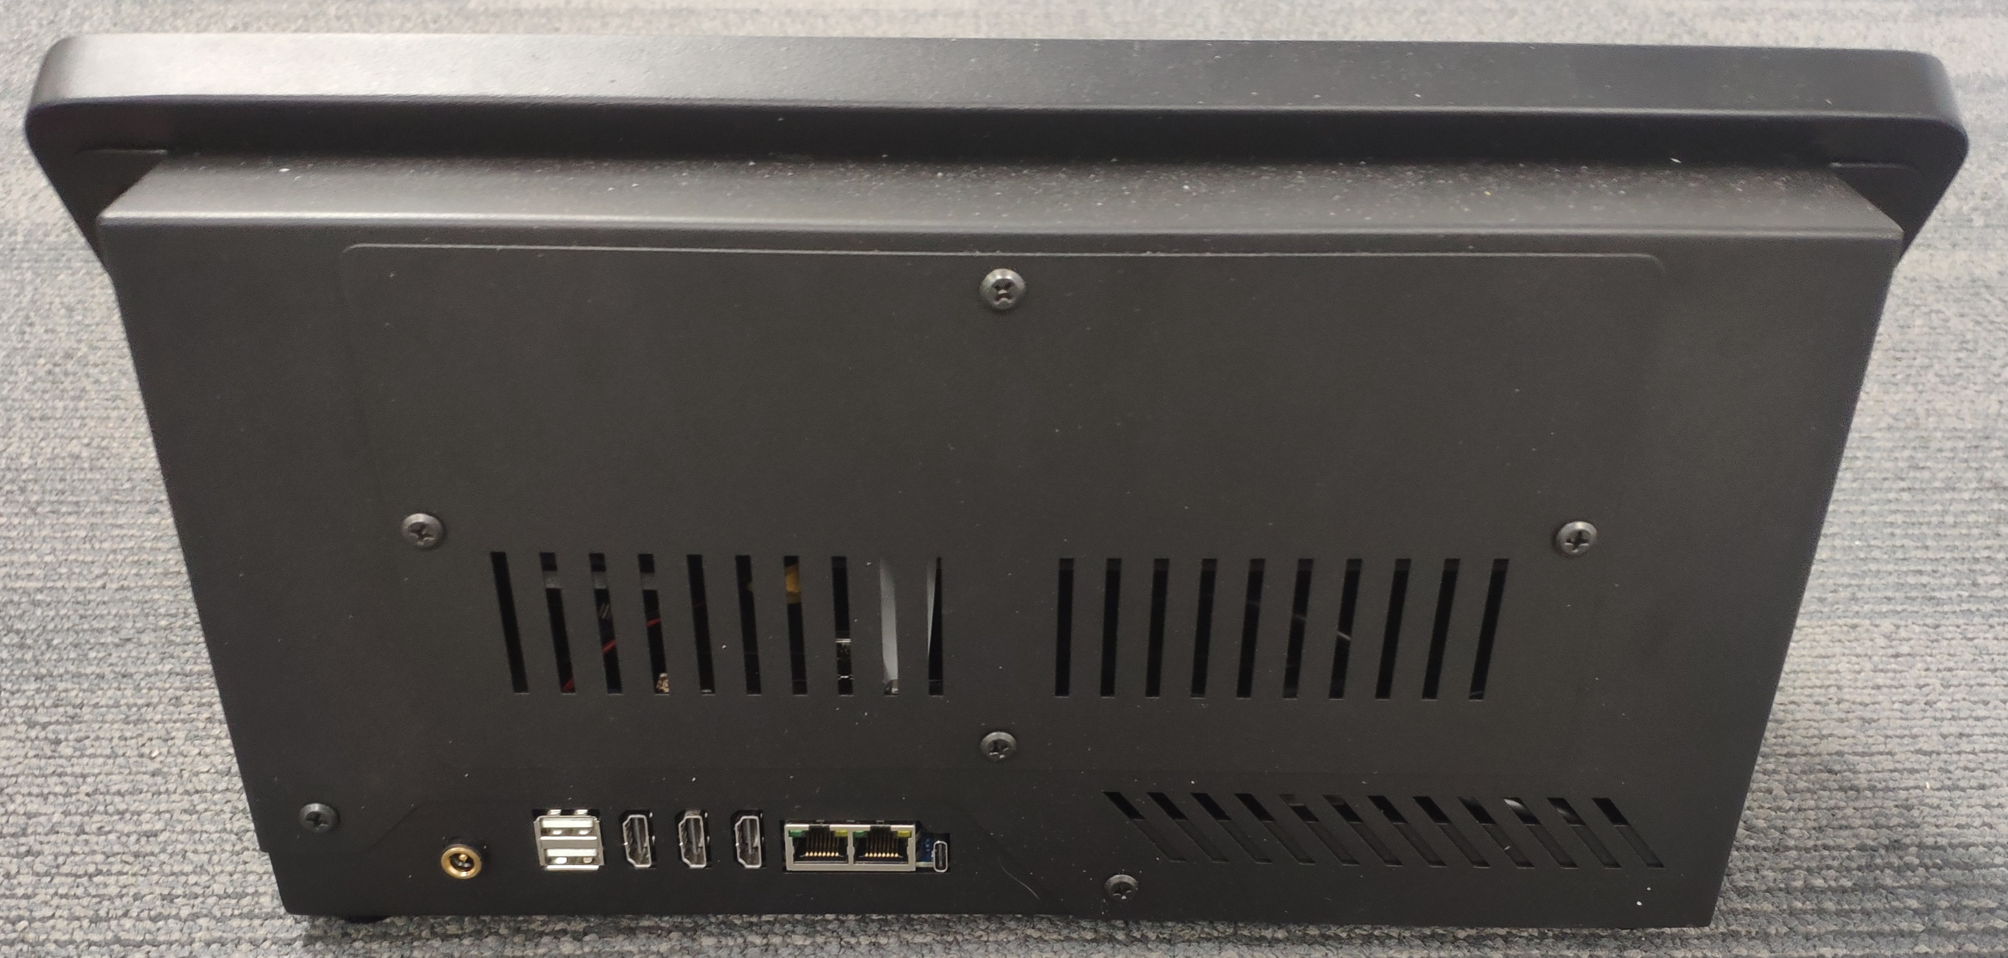
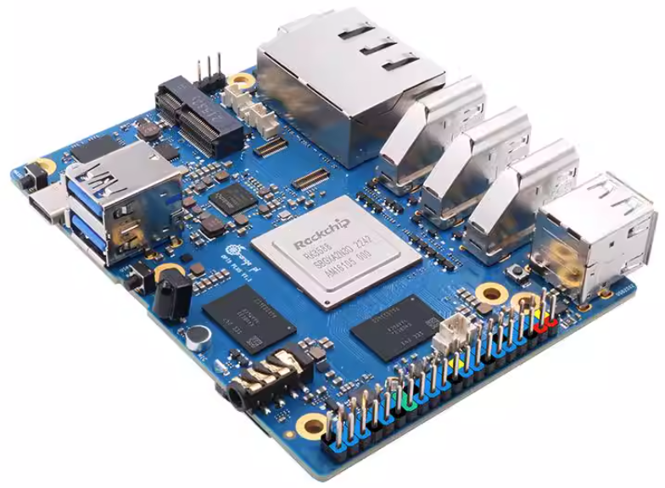
2 系统与硬件
设备外观示意
操作员关注：电源、麦克风、屏幕、网络
屏幕：触摸屏，用于本地操作与状态查看
麦克风：ReSpeaker
麦克风阵列，用于采音
主板：香橙派
芯片：瑞芯微RK3588

Slide 7
目录 | CONTENT
1
系统概述
2
系统与硬件
3
页面与功能
4
标准操作流程
5
状态说明与常见问题
6
培训总结

Slide 8
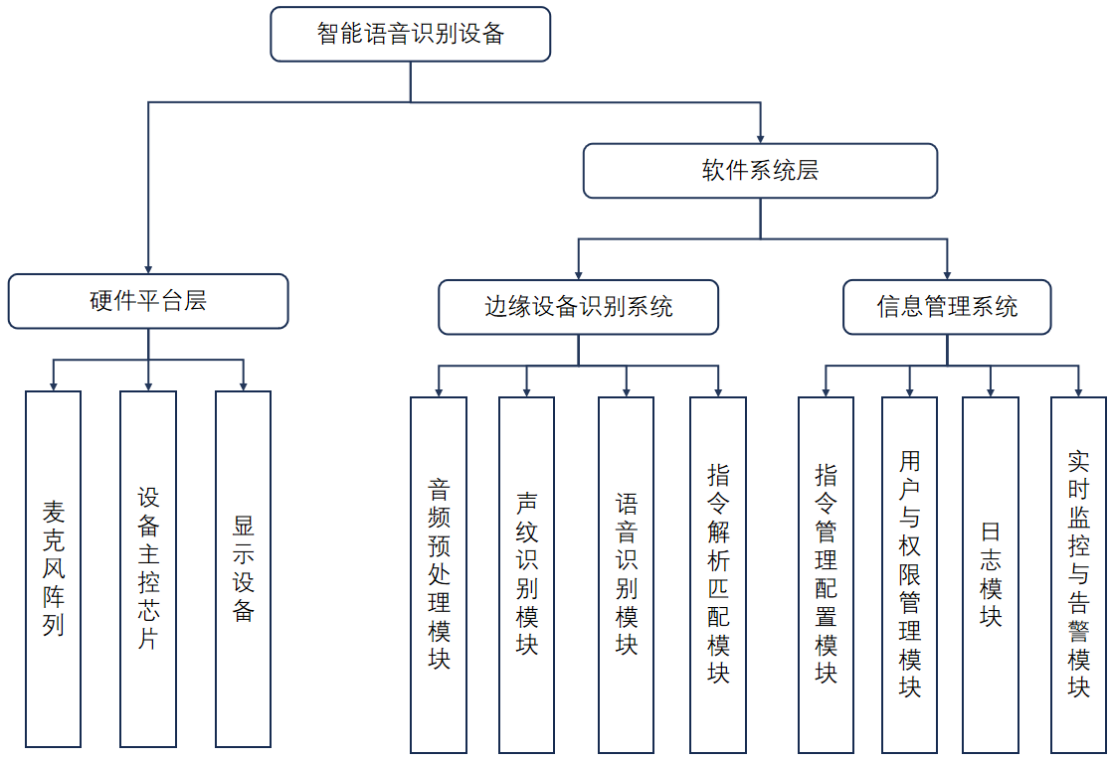
3 页面与功能
当前系统主要分为主页和后台管理两部分。操作员日常使用时主要关注实时转写、主说话人、指令识别/转发、日志查询；管理员使用时可维护操作员信息、岗位权限、指令库和日志中心。

Slide 9
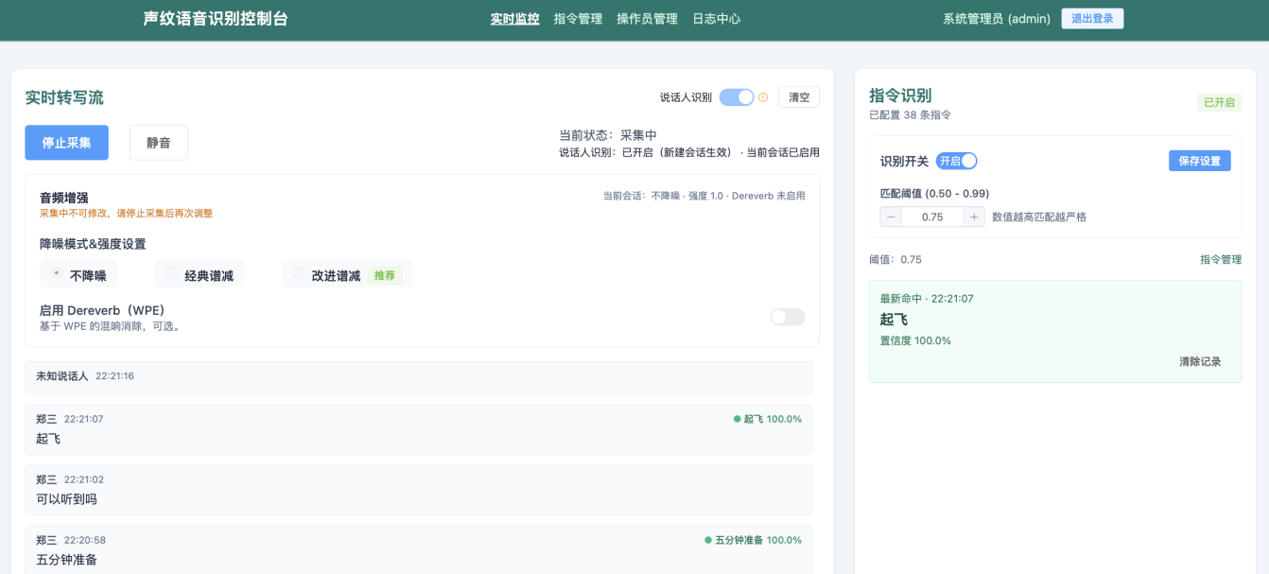
3.1 开机准备与进入主页
上电后先检查屏幕、麦克风、网络是否正常；进入系统主页后，确认页面能显示“开始采集”按钮和实时转写区域，再开始操作。

Slide 10
3.2 实时采集操作
点击开始采集后，按钮会变为“停止采集”。此时对着麦克风正常讲话，系统会在主页实时显示转写内容。

Slide 11
3.3 说话人识别
已登记人员讲话时，页面会显示当前主说话人；若显示“未知说话人”，通常表示未登记声纹、讲话过短或现场噪声较大。

Slide 12
3.4 保存录音开关说明
勾选保存录音后，本次从“开始采集”到“停止采集”的音频会保存为文件；采集中不能切换该开关，需在开始前设置。

Slide 13
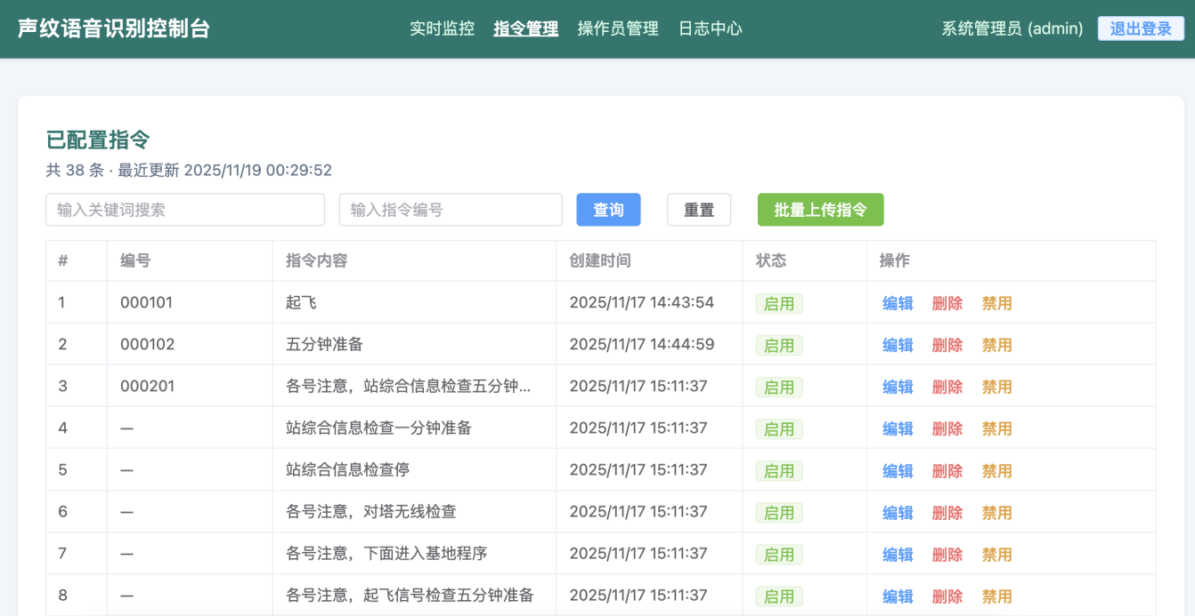
3.5 音频增强设置
采集开始前可选择降噪模式；进入采集状态后不能修改。若环境较安静，可保持默认推荐配置。

Slide 14
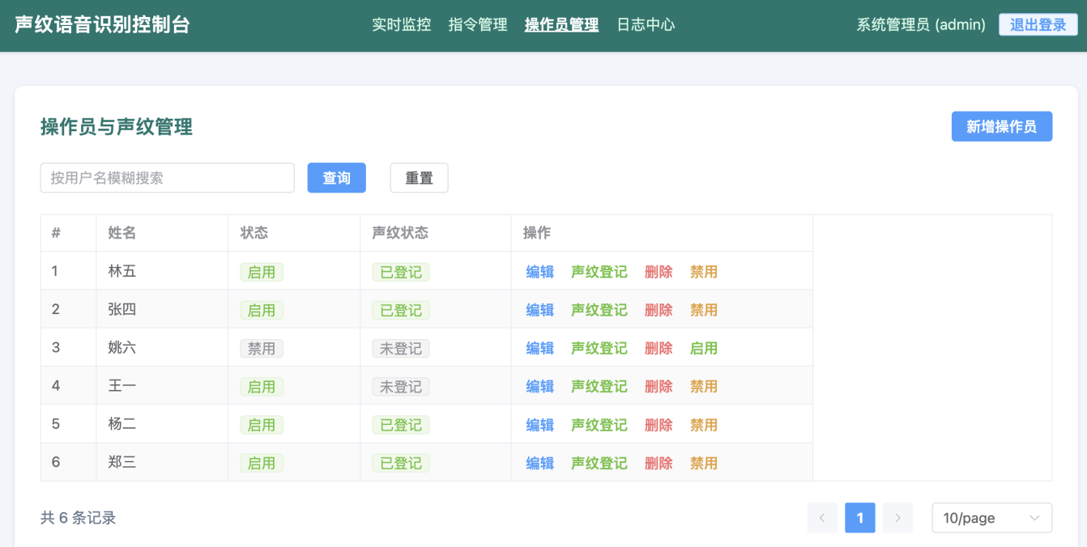
3.6 指令命中与转发结果说明
识别文本命中预设指令时页面会显示命令名称、匹配分数和转发状态；“已转发”表示已发送到目标系统，“发送失败”通常表示目标端未连通或转发异常。

Slide 15
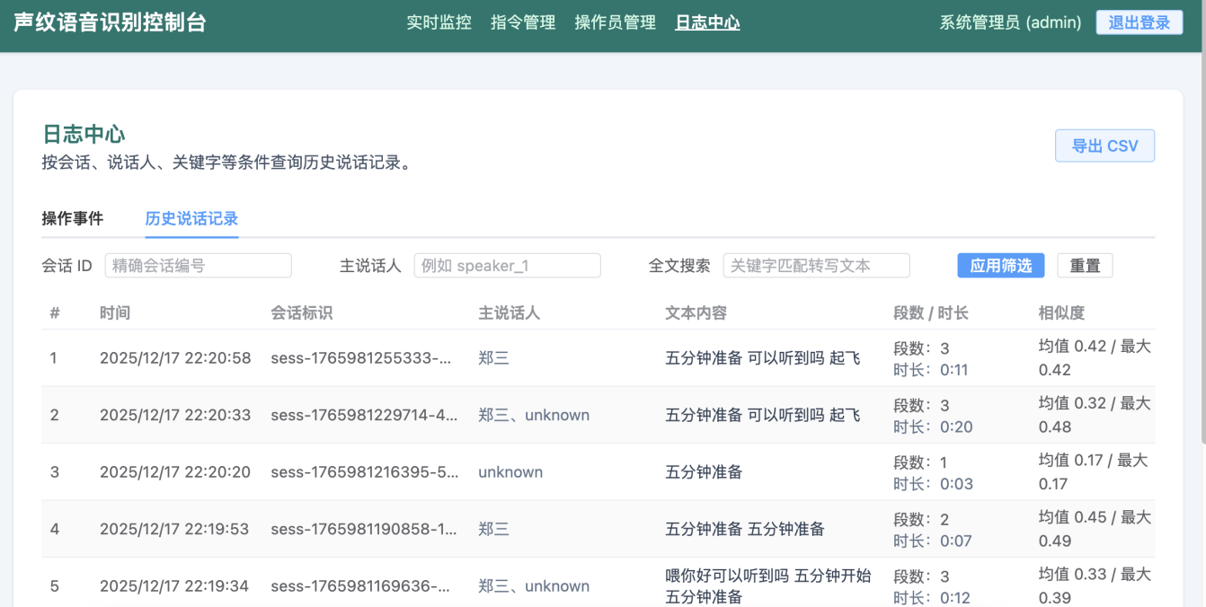
3.7 日志查询与记录核对
停止采集后可在日志中心按时间或会话查询记录，重点核对文本内容、主说话人、状态、转发结果和录音文件名。

Slide 16
3.8 状态查看与测试面板
主页可查看转发目标在线状态与测试面板；测试面板中的“样本不足”不是故障，只表示当前 RTT 统计样本还不够，需继续采集或等待更多样本。

Slide 17
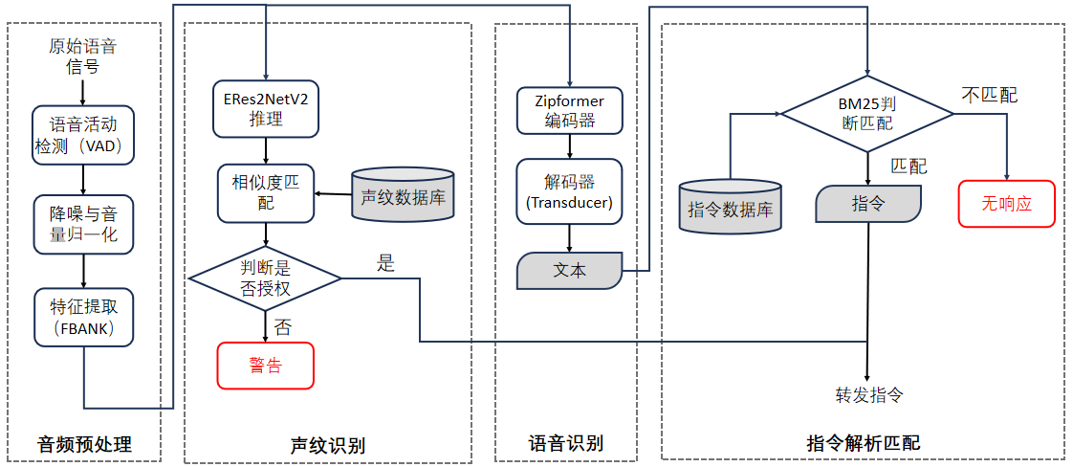
4 标准操作流程
操作步骤开机后先检查电源、麦克风、屏幕和网络，再进入系统主页。1进入主页，确认页面状态正常。
点击“开始采集”：观察按钮已切换为“停止采集”。3
正常讲话：观察实时转写、主说话人和指令结果。
4结束后点击“停止采集”：
必要时到日志中心查询记录。重点：采集中不要切换增强模式或保存录音开关。
2

Slide 18
目录 | CONTENT
1
系统概述
2
系统与硬件
3
页面与功能
4
标准操作流程
5
状态说明与常见问题
6
培训总结

Slide 19
5 标准操作演示
现场演示建议
先做正常流程，再演示一次“未知说话人/转发失败”
第五步：点击“停止采集”
第一步：检查设备
电源、麦克风、屏幕、网络
第二步：进入主页
第三步：点击“开始采集”第四步：讲话并看实时结果

Slide 20
目录 | CONTENT
1
系统概述
2
系统与硬件
3
页面与功能
4
标准操作流程
5
状态说明与常见问题
6
培训总结

Slide 21
5 日常维护与问题排查
（1）每天使用前先检查设备供电、麦克风、屏幕和网络是否正常
（2）采集结束后停止会话，必要时到日志中心核对记录
（3）设备不用时保持清洁，避免麦克风积灰或接口松动
（4）常见故障及快速处理：
1）无法开始采集：检查浏览器麦克风权限、设备连接和页面状态
2）一直显示未知说话人：检查是否已登记声纹、讲话时长和环境噪声
3）指令未命中或转发失败：先看文本是否识别正确，再看目标端是否在线

Slide 22
说明 | ADMIN
6
管理员功能简介
1
仍以主页采集和日志查询为主
2
操作员无需维护岗位、指令库和账号信息
3
如需新增操作员、调整岗位权限或维护指令
4
请联系管理员在后台完成
5
日常使用

Slide 23
7 培训总结
培训完成后应掌握
1.开机与进入主页：会检查设备状态并进入正确页面。
2.
启动与停止采集：知道何时开始、何时结束。
3.识别结果判断：能看懂转写、主说话人、指令命中和转发状态。4.异常处理：遇到无转写、未知说话人、转发失败时知道先查什么。5.
日常维护
：会做基本检查，并在需要时查询日志或上报管理员。

Slide 24

培训结束，按标准流程操作即可

